Slide 1


心理行為篇-專業介入與壓力管理
E-learning Part 1
心理行為之專業介入
於肥胖防治的應用
Notes:
肥胖的防治需要心理行為的介入，很高興今天能跟大家分享專業心理介入與壓力管理的第一部分，專業心理介入於肥胖防治的應用，我是XXX臨床心理師。 #16秒

Slide 2
心理行為之專業介入
心理衡鑑功能 | 導致肥胖的心理因素 肥胖可能造成的心理障礙
心理介入功能 | 以心理學的原理與原則執行介入 協助醫療團隊執行肥胖處置計畫 針對阻礙肥胖處置計劃之心理因素進行心理治療
Notes:
心理衡鑑與心理介入於肥胖防治的應用主要是：(1)心理衡鑑功能：評估導致肥胖的心理因素，例如：生活壓力、以吃東西的方式因應情緒困擾，與評估肥胖可能造成的心理障礙，例如：憂鬱、低自尊；(2)心理介入功能：主要以心理學的原理與原則執行介入，或協助醫療團隊執行肥胖處置計畫，例如：促進與維持執行飲食/運動計畫的動機、減重目標之設定、提升社會支持、修正或控制引發過度飲食的環境刺激等，必要時亦可針對阻礙肥胖處置計劃的心理因素進行心理治療，以提升肥胖處置計畫的成效。 #55秒

Slide 3
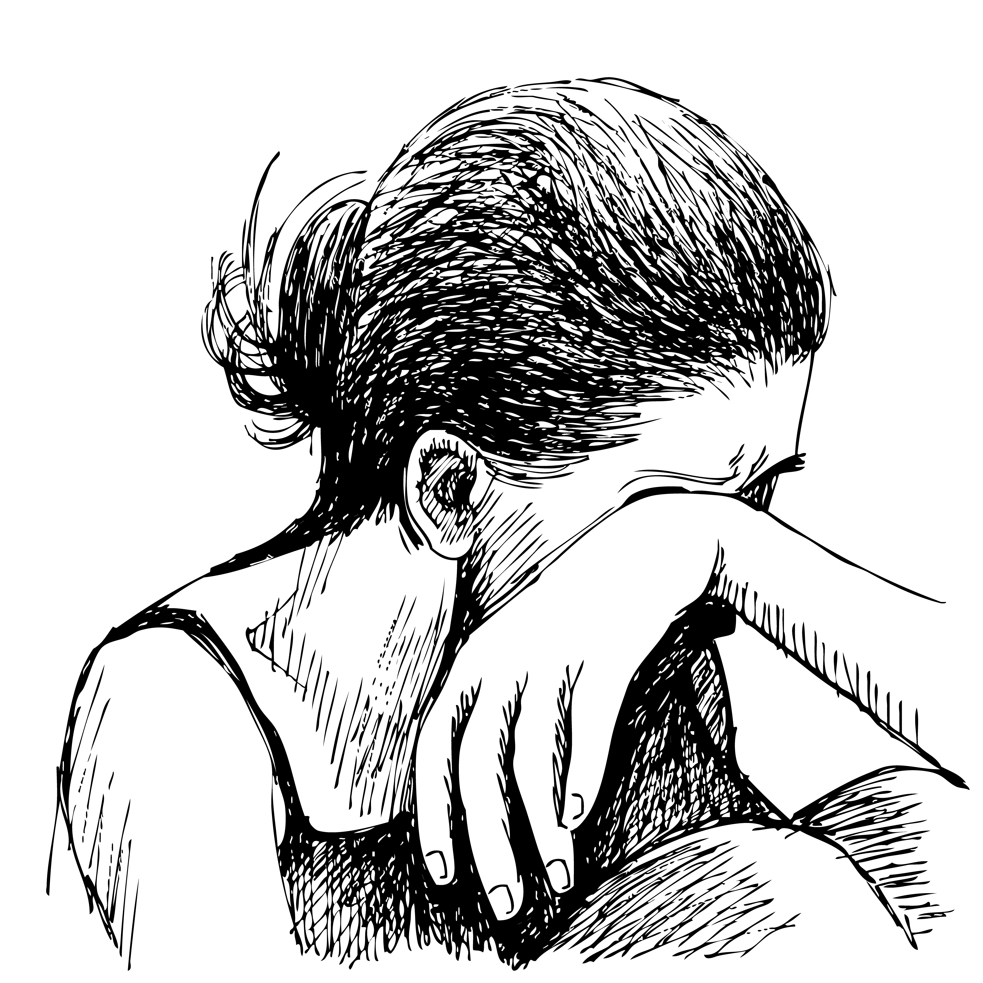
心理衡鑑 (I)
肥胖
心理因素
(低自尊、憂鬱、社交問題、負向生活事件)
Notes:
心理因素與肥胖兩者會互相影響，心理因素可以是導致肥胖的原因，而肥胖也可能會造成低自尊、憂鬱、社交、負向生活事件等問題。這些心理因素彼此之間互相影響，且可能會干擾肥胖處置計畫的執行效果，以及病人對計畫的遵從度 ，故建議於進行肥胖處置介入之前，先經由心理衡鑑，了解病人的肥胖與心理狀態兩者之間的可能互動情況，以及是否有某些可能影響處置計畫執行的心理社會困擾。 #38秒

Slide 4
心理衡鑑(II)
GRADE 1B 臨床建議內容 | 以情緒相關量表進行情緒障礙的篩檢 貝克憂鬱量表 第二版 (Beck Depression Inventory-II, BDI-II) 焦慮情緒量表、敵意/ 生氣量表、華人健康量表
GRADE 1B 臨床建議內容 | 接受減重手術之病人於術前進行心理衡鑑
GRADE 2B 臨床建議內容 | 接受減重手術之病人於術後進行心理衡鑑
GRADE 建議等級：1強建議, 2弱建議；證據等級：A高, B中, C低, D很低
Notes:
肥胖常與情緒障礙相關，在情緒障礙中以憂鬱最為常見，所以建議臨床工作者使用貝克憂鬱量表第二版做為測量工具，而肥胖與焦慮症的關連性為中等強度，因此除了以憂鬱相關量表進行篩檢外，焦慮情緒量表、敵意/ 生氣量表、華人健康量表也是建議採用的評估工具 #25秒

Slide 5
心理衡鑑(III)
GRADE 1B 臨床建議內容 | 以情緒相關量表進行情緒障礙的篩檢 貝克憂鬱量表 第二版 (Beck Depression Inventory-II, BDI-II) 焦慮情緒量表、敵意/ 生氣量表、華人健康量表
GRADE 1B 臨床建議內容 | 接受減重手術之病人於術前進行心理衡鑑
GRADE 2B 臨床建議內容 | 接受減重手術之病人於術後進行心理衡鑑
GRADE 建議等級：1強建議, 2弱建議；證據等級：A高, B中, C低, D很低
Notes:
手術前心理因素影響手術後減重成效的研究結果並不一致，但因為尋求減重手術的病人合併有精神疾患診斷的比例明顯較高，且術後併發症發生率也較高，所以建議接受減重手術的病人於術前應該接受心理衡鑑。 #20秒

Slide 6
心理衡鑑(IV)
GRADE 1B 臨床建議內容 | 以情緒相關量表進行情緒障礙的篩檢 貝克憂鬱量表 第二版 (Beck Depression Inventory-II, BDI-II) 焦慮情緒量表、敵意/ 生氣量表、華人健康量表
GRADE 1B 臨床建議內容 | 接受減重手術之病人於術前進行心理衡鑑
GRADE 2B 臨床建議內容 | 接受減重手術之病人於術後進行心理衡鑑
GRADE 建議等級：1強建議, 2弱建議；證據等級：A高, B中, C低, D很低
Notes:
接受減重手術後的病人，可進行心理衡鑑以辨識影響術後併發症及結果的心理社會因素，並提供術後的精神與心理介入。對於尋求減重手術的病人若合併有精神疾患診斷且/或心理問題，術前及術後的追蹤都應有相對應的特殊照護。 #22秒

Slide 7
心理介入(I)
GRADE 1B 臨床建議內容 | 在肥胖處置計畫中加入動機晤談，以提升減肥成效。
GRADE 2B 臨床建議內容 | 在肥胖處置計畫中加入行為治療元素，來提升減肥效果與體重維持程度。
GRADE 2C 臨床建議內容 | 對於減重手術後復胖的病人，可以提供心理治療以增進病人維持長期的行為改變及體重控制之能力。
GRADE 2D 臨床建議內容 | 對於有飲食行為問題的病人，可以於治療計畫中合併使用生理回饋/神經回饋技術，以增進病人對於生理狀態與反應的覺察及調節能力。
GRADE 建議等級：1強建議, 2弱建議；證據等級：A高, B中, C低, D很低
Notes:
動機晤談可以增強病人的改變動機，除了直接做為肥胖處置計畫中的一環外，也可應用於處理導致肥胖的心理社會因素，或阻礙減肥的心理社會困擾，以間接提昇減肥之成效。 #18秒

Slide 8
心理介入(II)
GRADE 1B 臨床建議內容 | 在肥胖處置計畫中加入動機晤談，以提升減肥成效。
GRADE 2B 臨床建議內容 | 在肥胖處置計畫中加入行為治療元素，來提升減肥效果與體重維持程度。
GRADE 2C 臨床建議內容 | 對於減重手術後復胖的病人，可以提供心理治療以增進病人維持長期的行為改變及體重控制之能力。
GRADE 2D 臨床建議內容 | 對於有飲食行為問題的病人，可以於治療計畫中合併使用生理回饋/神經回饋技術，以增進病人對於生理狀態與反應的覺察及調節能力。
GRADE 建議等級：1強建議, 2弱建議；證據等級：A高, B中, C低, D很低
Notes:
行為治療或行為修正技術被認為是肥胖處置計畫中不可或缺的成分。它將心理學中的學習理論與行為修正技術運用於肥胖防治上，希望藉由「修正」和「監控」病人的飲食行為和身體活動水平，協助病人在飲食或活動上達到長期的改變。例如：改變病人的環境、改變行為與增強物之間的連結、形塑健康的飲食行為和身體活動…等。 #32秒

Slide 9
心理介入(III)
GRADE 1B 臨床建議內容 | 在肥胖處置計畫中加入動機晤談，以提升減肥成效。
GRADE 2B 臨床建議內容 | 在肥胖處置計畫中加入行為治療元素，來提升減肥效果與體重維持程度。
GRADE 2C 臨床建議內容 | 對於減重手術後復胖的病人，可以提供心理治療以增進病人維持長期的行為改變及體重控制之能力。
GRADE 2D 臨床建議內容 | 對於有飲食行為問題的病人，可以於治療計畫中合併使用生理回饋/神經回饋技術，以增進病人對於生理狀態與反應的覺察及調節能力。
GRADE 建議等級：1強建議, 2弱建議；證據等級：A高, B中, C低, D很低
Notes:
雖然減重手術後剛開始能經由胃容量的限制與荷爾蒙的改變促進行為改變，但減重手術並未能直接影響導致過量進食的心理因素。再者，病人攝取多量食物的習慣及慾望會隨著時間返回。目前著重於調整術後生活型態以預防或逆轉術後復胖的方式，研究發現效果不佳，因此需要提供心理學的技巧，以增進病人體重控制行為的能力。目前臨床上常使用以認知行為、接納與承諾治療為基礎，合併辯證治療或動機晤談技巧等方式進行。 #44秒

Slide 10
心理介入(IV)
GRADE 1B 臨床建議內容 | 在肥胖處置計畫中加入動機晤談，以提升減肥成效。
GRADE 2B 臨床建議內容 | 在肥胖處置計畫中加入行為治療元素，來提升減肥效果與體重維持程度。
GRADE 2C 臨床建議內容 | 對於減重手術後復胖的病人，可以提供心理治療以增進病人維持長期的行為改變及體重控制之能力。
GRADE 2D 臨床建議內容 | 對於有飲食行為問題的病人，可以於治療計畫中合併使用生理回饋/神經回饋技術，以增進病人對於生理狀態與反應的覺察及調節能力。
GRADE 建議等級：1強建議, 2弱建議；證據等級：A高, B中, C低, D很低
Notes:
有些飲食行為問題，例如：對食物的「渴求」，被認為與對食物或食物線索的生理反應有關，因此逐漸開始有以生理回饋或神經回饋介入的研究，目前發表的論文有限，尚待更多研究來評估介入成效。 #17秒

Slide 11
心理行為篇-專業介入與壓力管理
E-learning Part 2
壓力管理
促進減肥成功
並長久維持
Notes:
在減肥的過程勢必需要改變許多想法與行為，如果這些改變造成高度的壓力而又缺乏適當的壓力管理方式，減肥往往容易失敗。接下來跟大家分享減肥與壓力管理的部份。 #18秒

Slide 12
什麼是壓力管理？
降低壓力
達成目標
Notes:
什麼是壓力管理呢？壓力管理是一套用來降低壓力和幫助達成目標的方法。當做不到該做的、或很難克制喜歡做的事，或覺得該做的與需要克制不做的難以持之以恆，就需要靠壓力管理來協助。 #18秒

Slide 13
減肥為什麼需要壓力管理？
新增該做的事
克制原來喜歡的事
缺乏適當的壓力管理方式
知道但做不到、功虧一簣、不自由、不快樂、不想繼續
高
壓力
Notes:
那減肥為什麼需要壓力管理呢？減肥過程中，需要建立新的飲食、行為與生活習慣，用來取代原來造成肥胖的習慣，因此常會新增該做的事（例如運動），以及克制不做原來喜歡的事（例如減少或不吃零食），這些改變造成壓力若又缺乏適當的壓力管理方式，就容易導致理智上知道但實際上做不到或半途而廢，使減肥功虧一簣；或是雖然減肥了，但覺得不自由、不快樂，不想繼續。壓力管理有助於改善這些狀況，促進減肥成功並維持下去。 #45秒

Slide 14
管理減肥壓力的七寶箱
與個人本身有關
與外在因素有關
管理能力
1.腦力
5.資源力
7.管理能力
2.心力
6.環境力
3.精力
4.行動力
Notes:
減肥的壓力管理分成三個層次，從七種心理能力來做。第一個層次是腦力、心力、精力、行動力，比較與個人本身有關。第二個層次是資源力與環境力，比較與外在因素有關。第三層次是管理能力，為減肥做監督與管理。 #24秒

Slide 15
管理減肥壓力的七寶箱－第一個層次
與個人本身有關
賦予減肥健康與時尚的意義。
專心緩慢飲食，減少不自覺的吃個不停。
運動時，刻意的專注感受身體的運轉與變化，讓大腦帶動運動。
1.腦力
2.心力
3.精力
4.行動力
Notes:
首先，為各位介紹的第一種心理能力是腦力。腦力是運用思考做計畫或修改計畫、下決心、作決定的能力，並且帶動及指揮各項行動，所以需要有「正向思考」與「有意識的行動」；前者，如賦予減肥正向的意義，將它視為是一種對健康與自信的投資，也是一種品味，像是生活型態的新時尚；後者，如不論在飲食或運動，「刻意專注」於當下的行為及伴隨而來的身心感受，可以幫助大腦增加控制飲食及享受運動的能力。 #40秒

Slide 16
管理減肥壓力的七寶箱－第一個層次
與個人本身有關
主動創造愉悅樂觀的正向情緒，並紓解與改善負向情緒。
情緒生病而難以解決時可以尋求專業協助。
1.腦力
2.心力
3.精力
4.行動力
Notes:
第二種心理能力是心力，這是指注意情緒帶來的力量；愉悅樂觀的正向情緒會是面對減肥、執行減肥、完成減肥的動力來源；紓解與改善負向情緒可以避免降低減肥的動力；而情緒就像我們的身體一樣，有時可能會生病而無法解決負向情緒的作用力，生病的情緒很可能影響減肥的進行，這時可以尋求專業的心理精神醫療協助，可讓生病的情緒有效地復原，並產生有利於完成減肥計畫的心力。 #39秒

Slide 17
管理減肥壓力的七寶箱－第一個層次
與個人本身有關
維持良好作息，保持足夠活力。
如果有肥胖以外的病，儘量進行良好的治療或控制。
1.腦力
2.心力
3.精力
4.行動力
Notes:
第三種心理能力是精力。精力是精神與體力的簡稱。維持好的精神與體力，是有效執行減肥計畫的重要條件，所以需要穩定作息的規律，保持好的精神與體力，如果有肥胖以外的疾病，儘量進行良好治療或控制，減少對減肥的阻礙。。 #22秒

Slide 18
管理減肥壓力的七寶箱－第一個層次
與個人本身有關
直接行動，並享受行動結果。
很想吃東西但不該吃東西時，先深呼吸、暫停一下，改做讓自己愉快、有成就感的事。
解決壓力源頭，避免用吃東西來紓解壓力。
1.腦力
2.心力
3.精力
4.行動力
Notes:
第四種心理能力是行動力，也就是實際執行減肥計畫的能力，包括是否「瞭解」並「做到」某項行為。例如：「瞭解」應該運動就「做到」直接付諸行動去運動；「瞭解」很想吃東西但不該吃東西時，「做到」先深呼吸三次，暫停一下，改為去做其他會讓自己愉快、有成就感的事；「瞭解」壓力會影響減肥，就「做到」當感受或覺察到生活中有壓力時，讓自己面對壓力、找到壓力的來源，採取行動做處理，避免又落入不自覺地吃東西來紓解壓力或釋放情緒，或是坐臥不動，沈陷於情緒中的舊習慣。 #41秒

Slide 19
管理減肥壓力的七寶箱－第二個層次
與外在因素有關
例如：
與親友同事聊自己的減肥心願，獲得他們的瞭解與支持。
告訴親友同事自己的減肥具體計畫，讓他們能正確幫忙。
5.資源力
6.環境力
Notes:
接下來為各位介紹二種與外在因素較有關的心理能力，首先，是資源力。資源力是建立與使用資源的能力，例如：我們可以與親友同事聊自己的減肥心願，獲得他們的瞭解與精神支持，也告訴親友同事自己的減肥具體計畫，並讓他們知道與能正確幫忙的做法。 #24秒

Slide 20
管理減肥壓力的七寶箱－第二個層次
與外在因素有關
例如：
預測與預防生活中可能會出現的壓力源，避免減肥時，同時面對過多壓力。
在生活中安排愉快、有收獲的活動，創造正向經驗。
5.資源力
6.環境力
Notes:
另一種與外在因素較有關的心理能力是環境力，也就是創造有益環境的能力。例如：我們可以學習預測與預防生活中可能會出現的壓力源，避免減肥時，同時面對過多生活事件、承受過高的壓力，而無法順利執行計畫。在生活中安排愉快、有收獲的活動，創造正向經驗，提升情緒、信心與能量，會讓我們更有效的執行減肥計畫。 #30秒

Slide 21
管理減肥壓力的七寶箱－第三個層次
管理能力
評估腦力、心力、精力、行動力、資源力、環境力，哪一力較強或較常用，哪一力較弱或較少用，並做平衡與補強。
-
每一項心理能力不是完全獨立的，任何一種心理能力的強化與使用，都有機會促進減肥的成功與維持。
7.管理能力
Notes:
最後一種心理能力是管理能力，這是指監督管理前述六項能力是否朝預定目標發揮應有效能的能力，因此需評估哪一力較強或較常使用，哪一力較弱或較少使用，並做平衡與補強，這樣也更能促進減肥的成功與維持。 #20秒

Slide 22
管理減肥壓力的七寶箱-七種心理能力
與個人本身有關
與外在因素有關
管理能力
1.腦力
5.資源力
7.管理能力
2.心力
6.環境力
3.精力
4.行動力
Notes:
再以這七種心理能力作總結：鍛鍊腦力、柔韌心力、強壯精力、精準行動力、擴充資源力、強化環境力、提升管理能力，任何一種心理能力的改善都可能帶來全面性的幫助，選擇了首要的心理能力，就立即開始吧！ #20秒

Slide 23


心理行為之專業介入與壓力管理
謝謝您的關心與參與
Notes:
心理行為之專業介入與壓力管理，主要內容是引用自衛生福利部國民健康署委託臺灣肥胖醫學會編撰的「成人肥胖防治實證指引手冊」。國民健康署、臺灣肥胖醫學會關心您的健康，更感謝您的參與。 #20秒

